Slide 2
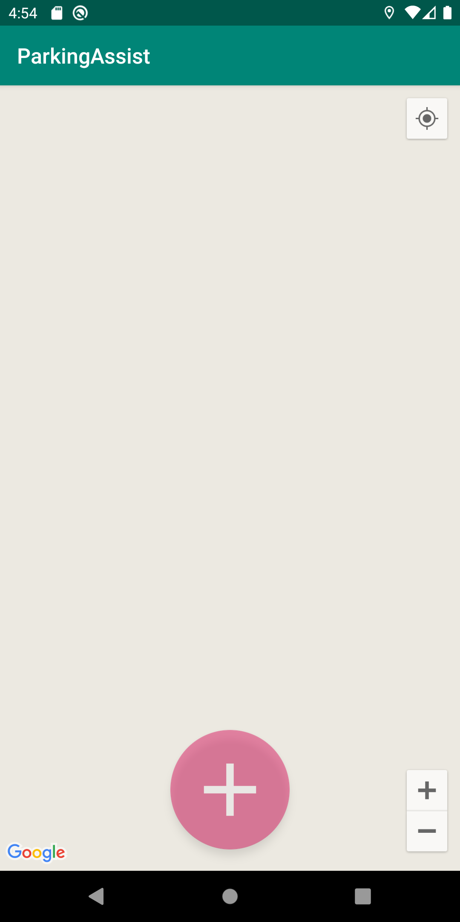
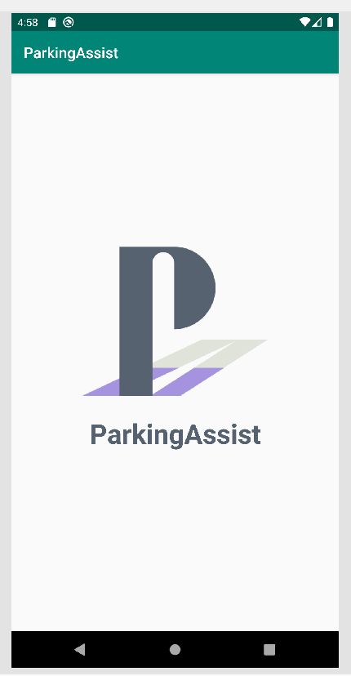
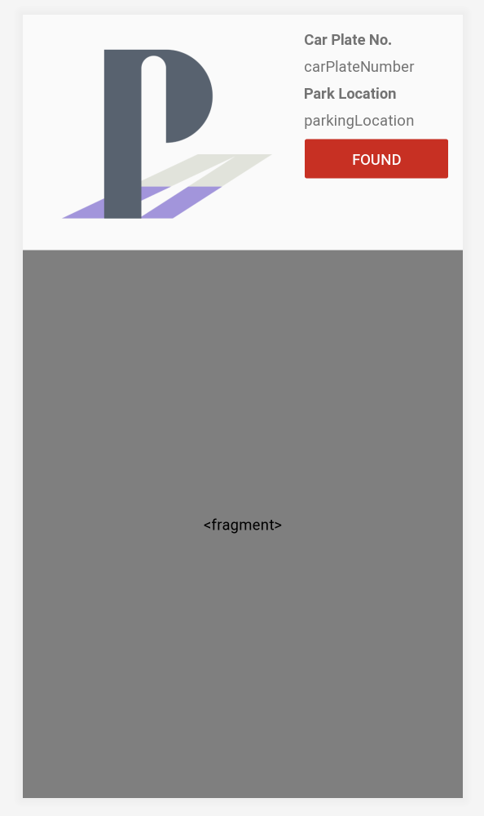
打开相机
标记车button，背景是google map
点击+button
过场logo
点击found button
拍照
Car+location等详细信息，从ML或API提取信息
数据库有location
点击continue button
Park loc + current loc，背景是google map

